Slide 1

Поехали 2
Детская литература
Бронислав Машик

Slide 2
Структура учебника (модифицированные названия тем)
Лекция 1 – Россия
Лекция 2 – Вежливые фразы
Лекция 3 – Календарь
Лекция 4 – Что я люблю…
Лекция 5 – Школа
Лекция 6 – Комиксы, игры и песни
Лекция 7 – Мой портрет
Лекция 8 – Город
Лекция 9 – Русские сказки

Slide 3
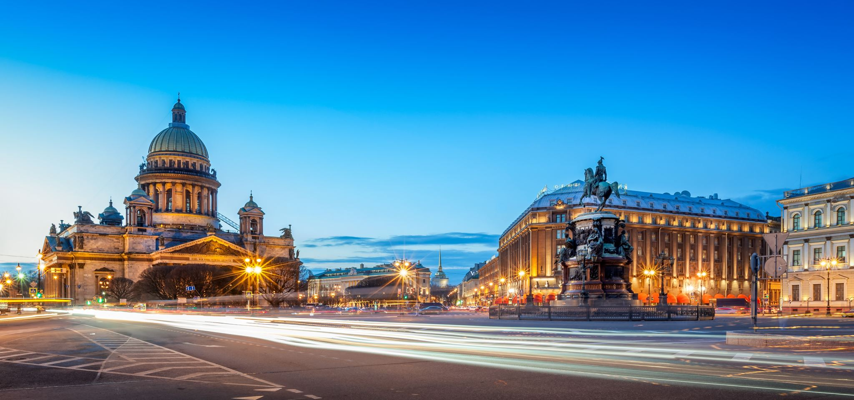
Лекция 1 - Россия
Тексты в лекции:
«На Кавказе есть гора» (песня)
«Жила была бабка» (песня)
«Во поле берёза стояла» (песня)
Пример использования текста («Жила была бабка»):
Слушание
Перевод
Пение
Диско-версия (что-то в тексте по другому) https://www.youtube.com/watch?v=lIKAfSFJAGM
Драматизация песни (Живые скульптуры)
«Играем пальчиками»

Slide 4
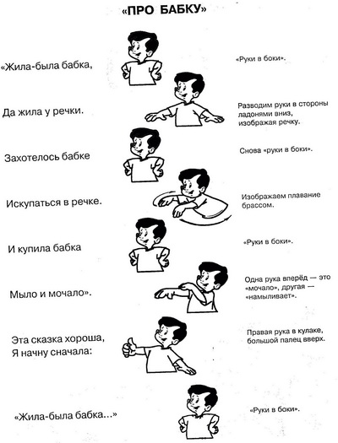

Slide 5

Лекция 2 – Вежливые фразы
Тексты в лекции:
В. Лунин «Вежливый слон»
По В. Берестову «Злое утро»
Темы:
Вежливые фразы
День рождения
Род имён прилагательных (ед. ч.)

Slide 6
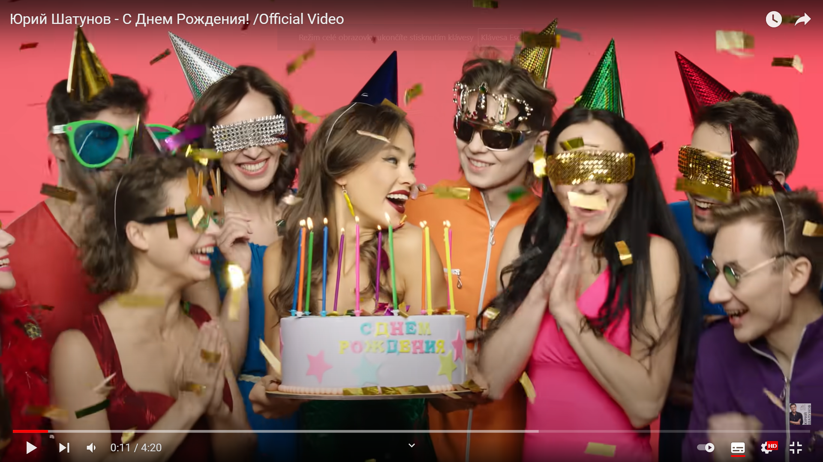
Юрий Шатунов – С днём рождения
Поздравляю, у тебя сегодня день рождения
Принимаешь от друзей, знакомых поздравления
Поцелуи в щечку, теплые стихотворения
Слёзы счастья на глазах и удивление
Задуешь свечи ты в свой день рождения
И в сливках торт с малиновым варением
И пусть исполнятся твои желания
В твой день рождения
Задуешь свечи ты в свой день рождения
И в сливках торт с малиновым варением
И пусть исполнятся твои желания
С днём рождения!
https://www.youtube.com/watch?v=3WqrNqX1lsI (00:00-01:16)
Пример использования текста:
Перевод
Дополнение отсутствующих слов (поздравляю, слёзы, рождения…)
Варенье – что такое? варенье vs. Джем
Сливки – межъязыковый омоним (контрастное упражнение – соедините слова по значению)

Slide 7

Лекция 3 – Календарь
Тексты в лекции:
«Волк и заяц» (басня)
Темы:
Числительные (0-100)
Возраст
Времена года
Дни недели
Месяцы

Slide 8

Дни недели
Среди дней любой недели
Первым будет понедельник.
День второй за ним пошёл,
Это вторник к нам пришёл.
Нам не деться никуда…
Третий день всегда среда.
Он четвёртый там и тут,
Этот день четверг зовут.
В череде рабочих дней
Пятый пятница теперь.
Вся закончена работа
День шестой всегда суббота.
День седьмой?
Его мы знаем:
Воскресенье, – отдыхаем!
Пример использования текста:
Дополнение отсутствующих слов
Перевод
Интонация (День седьмой?)
Порядковые числительные

Slide 9


Лекция 4 – Что я люблю…
Тексты в лекции:
По мотивам В. Драгунского «Что я люблю»
Темы:
Свободное время
Спряжение глаголов

Slide 10
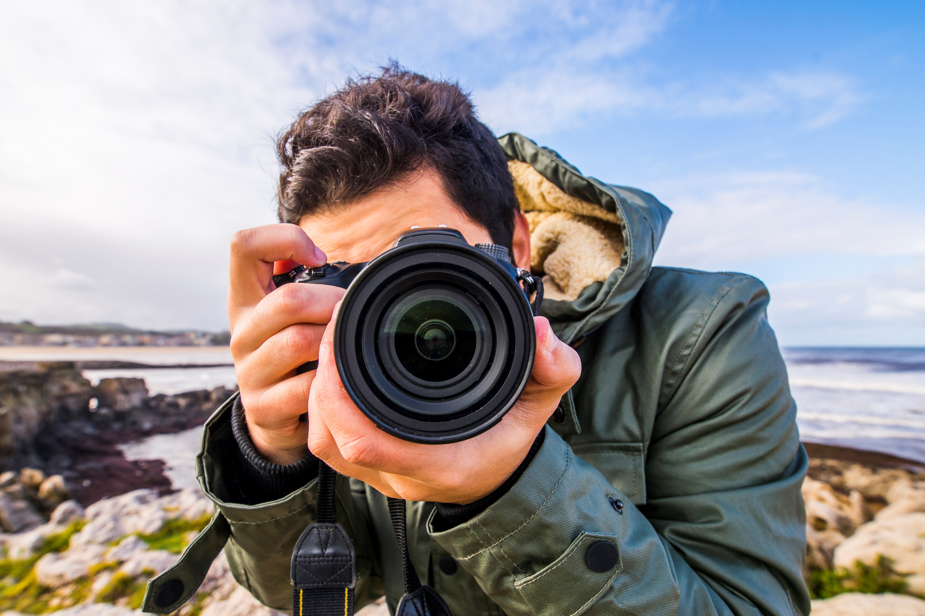
Д. Коновалов «Что я люблю»
Люблю я есть мороженое,
Конфеты и пирожные,
Люблю малиновый пирог,
Варенье, мармелад ,творог.
Люблю ходить я в зоопарк,
Люблю котят, люблю щенят.
Люблю я папе помогать,
А после с ним в футбол играть.
Люблю гостей, люблю друзей
За то, что с ними веселей.
Люблю я петь и сказки слушать.
Книжек разных почитать,
Потом немного помечтать.
А особенно люблю
Маму милую свою!!!
Пример использования текста:
Перевод слов (мармелад, варенье, помечтать, щенок, особенно…)
Люблю + кого/что (падежная конструкция)
Правда/неправда
Варенье vs. Джем vs. Мармелад
Омонимы
Найдите глаголы и выпишите их
Драматизация (Живые скульптуры)
Что ты любишь делать? – работа в парах

Slide 11

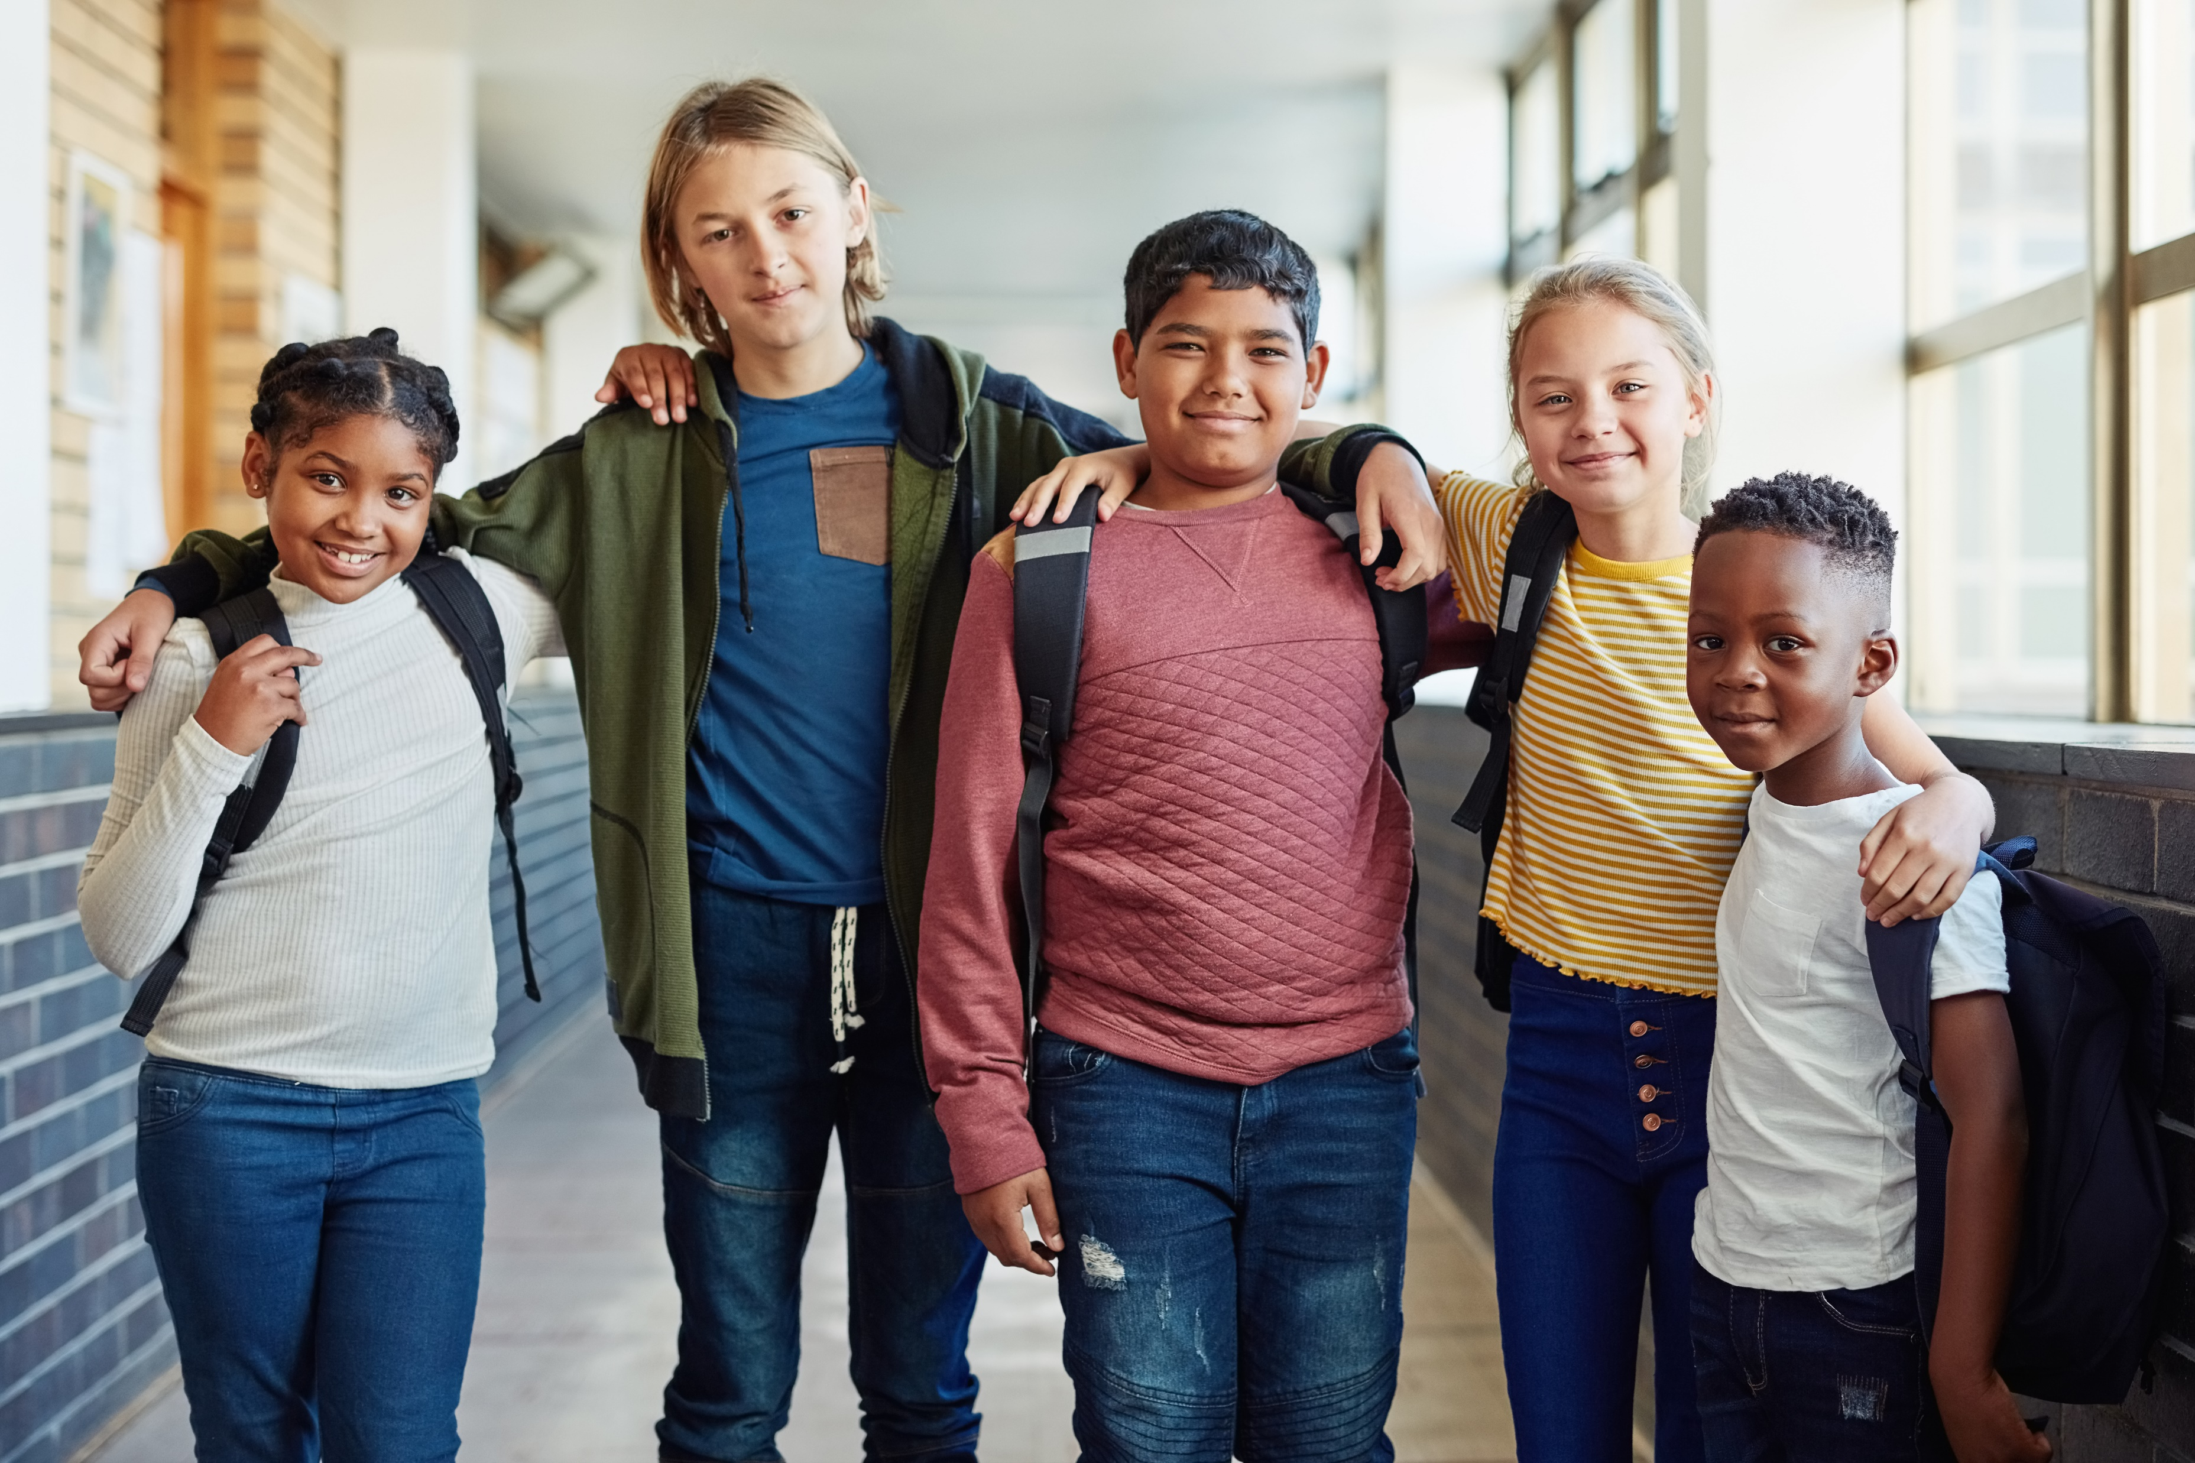
Лекция 5 – Школа
Тексты в лекции:
В. Голявкин «Все куда-нибудь идут»
«Антошка» (песня)
Темы:
Время
Школа
Порядковые числительные

Slide 12
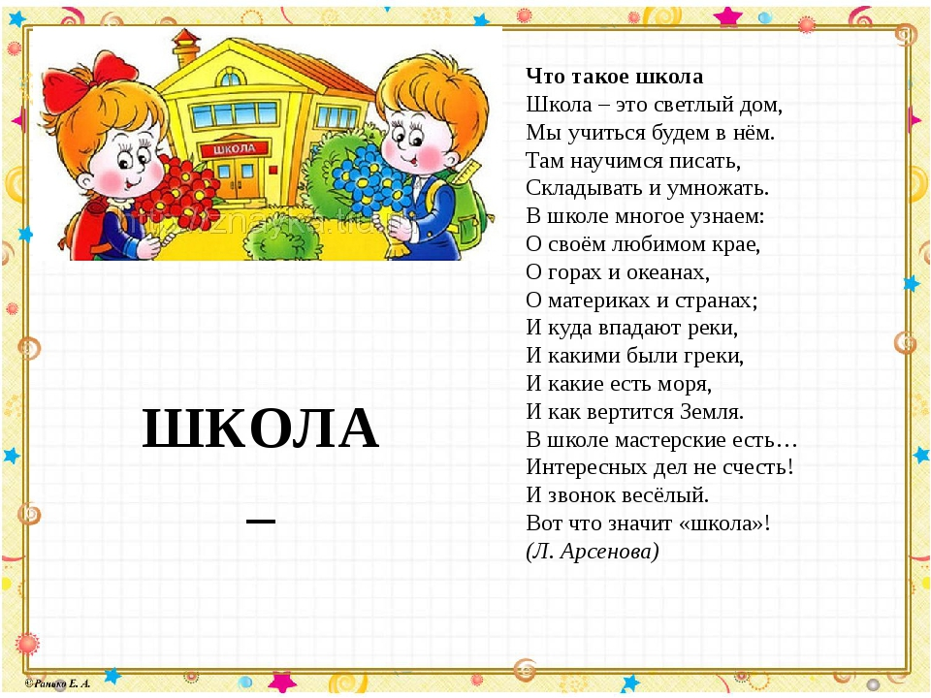
Пример использования текста:
Перевод слов (складывать, умножать, мастерские…)
Что научимся школе? Выпишите примеры из текста (5).
В каком предмете вы можете узнать о: горах и океанах; том, какими были греки; том, как вертится земля…
Что для вас значит школа? – работа в парах
+ возможно вернуться к тексту «Дни недели» (порядковые числительные)

Slide 13

Лекция 6 – Комиксы, игры и песни
Тексты в лекции:
Т. Власихина «Людоед и принцесса, или всё наоборот»
«У попа была собака» (песня)
С. Михалков «Весёлые путешественники» (песня)
Темы:
Комикс
Игры
Песни
В лекции достаточно художественных текстов.

Slide 14

Лекция 7 – Мой портрет
Тексты в лекции:
По рассказу С. Баруздина «Капризные пчёлы»
Темы:
Описание внешности
Склонение им. прилагательных
Прошедшее время

Slide 15
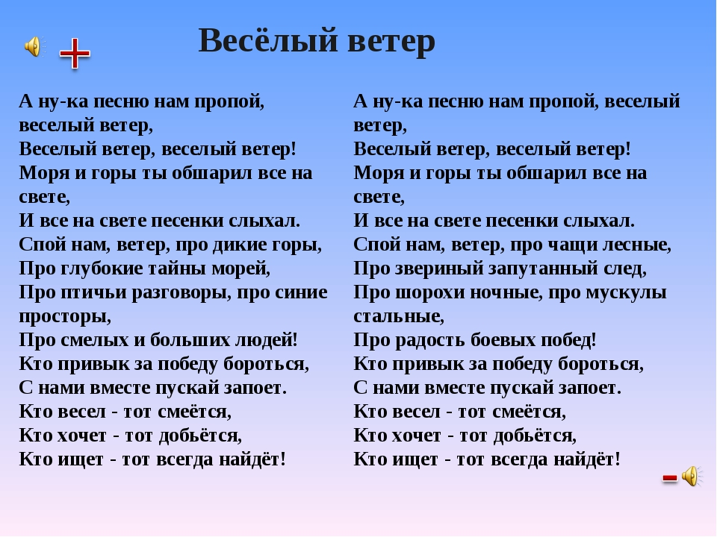
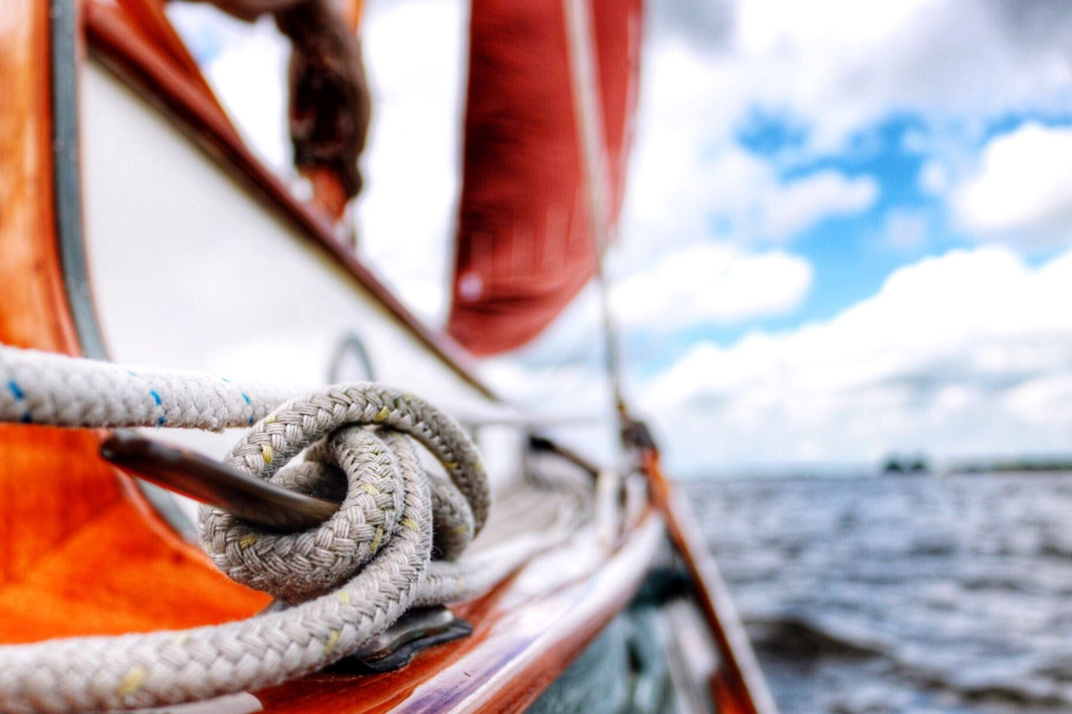
«Весёлый ветер»
Василий Лебедев-Кумач
https://www.youtube.com/watch?v=LY4SEqanc08
Пример использования текста:
Перевод (некоторые слова переводить уже перед чтением)
Найдите в тексте все им. прилагательные
Свет vs. Мир
Как называются люди, которые поют песню? (моряк)

Slide 16

Лекция 8 – Город
Тексты в лекции:
По рассказу Л. Наппельбаума «Следы»
Темы:
Где? Куда?
Город
Предложный и творительный падежи им. существительных

Slide 17
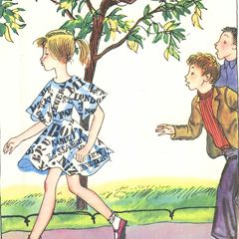
«Модное платье»
Весь рабочий лист:
https://is.muni.cz/auth/el/ped/podzim2021/RJ2017/ode/ode_117331944/

Slide 18
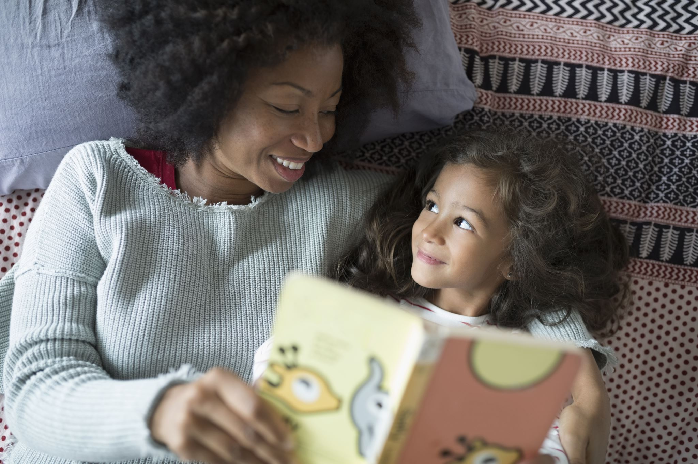
Лекция 9 – Русские сказки
Тексты в лекции:
«Теремок» (песня)
«Теремок» (сказка)
«Царевна-лягушка» (сказка)
В лекции достаточно художественных текстов.

